Slide 1
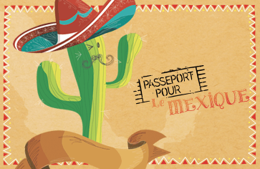

Slide 2
Présentation du

Slide 3
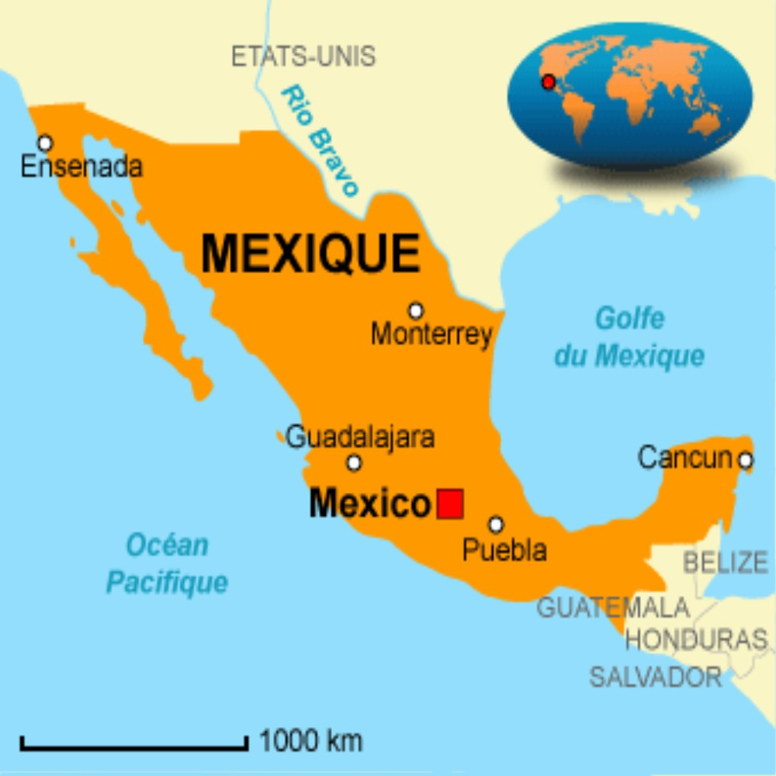
Notes:
Le Mexique est un pays d’Amérique du nord. Il a une frontière avec les états unis. Sa capitale est Mexico. On y parle l’espagnol mexicain.

Slide 4
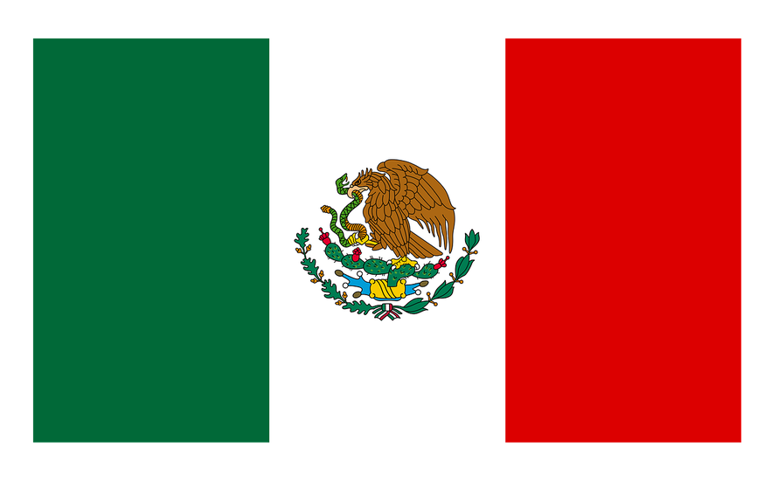
Notes:
Le drapeau du Mexique est vert, blanc et rouge avec un aigle dévorant un serpent sur un cactus. Le vert représente l’espoir du peuple, le blanc la pureté des idées et le rouge le sang des héros morts lors des guerres d’indépendance.

Slide 5
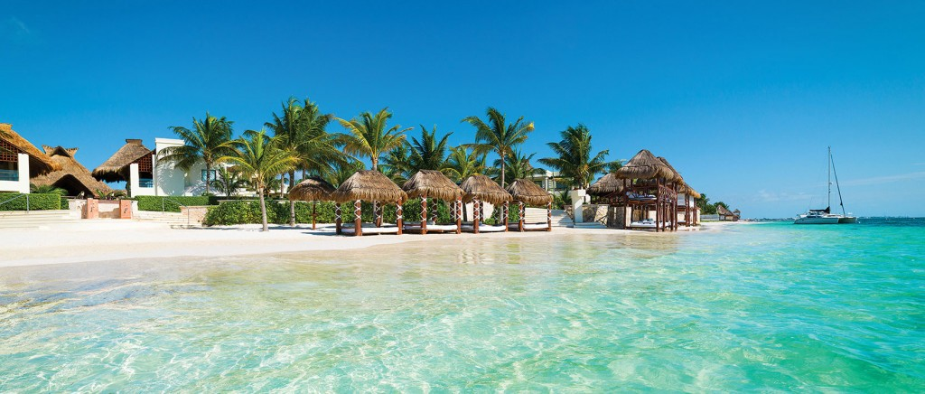
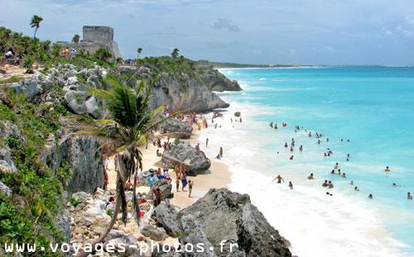
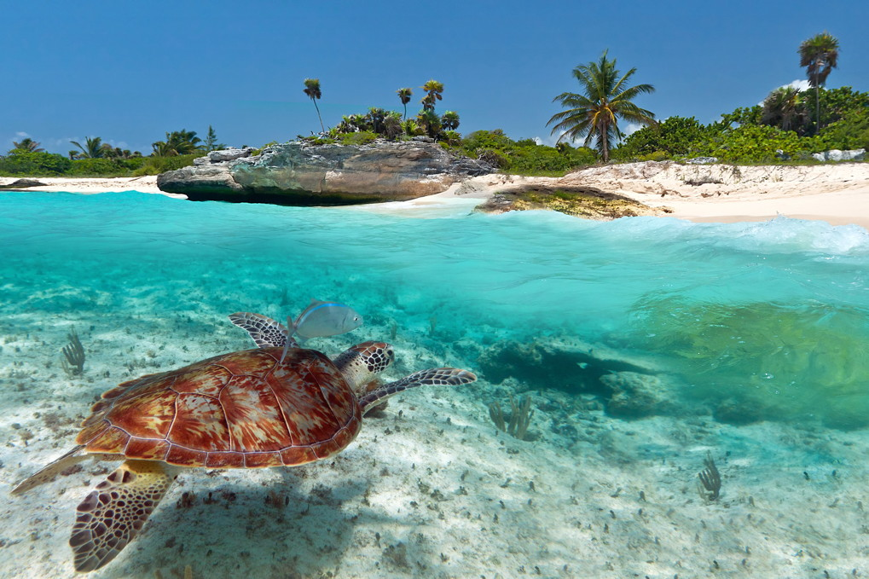
Notes:
Au Mexique on peut voir: des belles plages

Slide 6
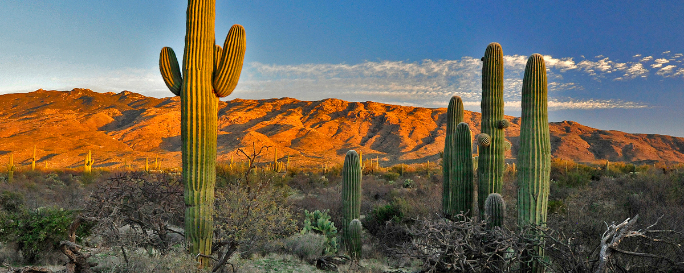
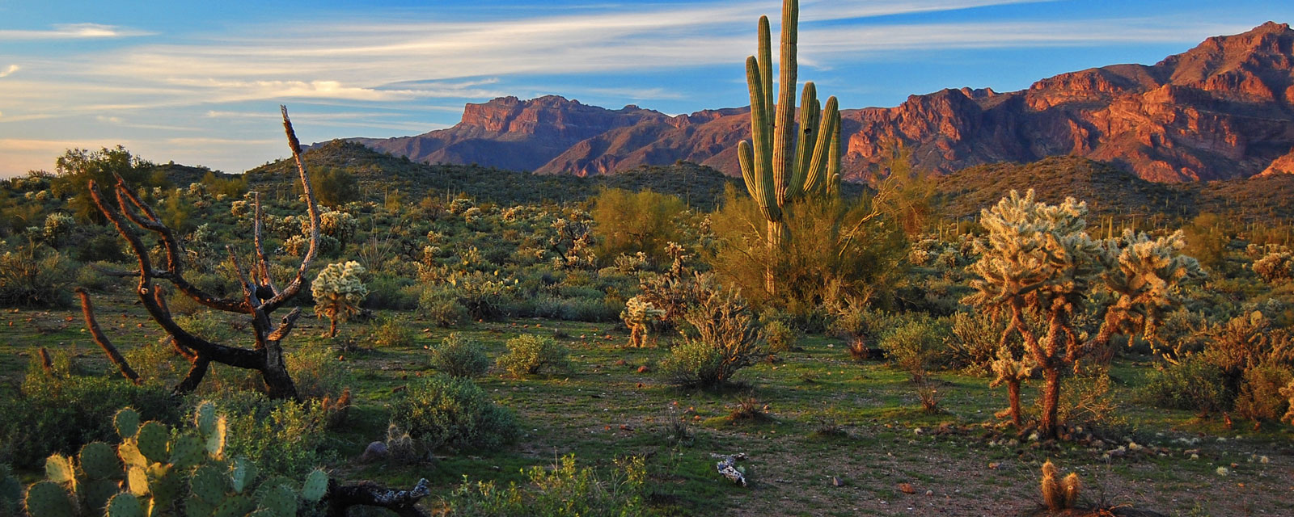
Notes:
Des cactus: Les cactus figurent sur les dessins et sculpture des aztèque. Une légende raconte qu’une partie du peuple, entrainée par des prêtres partit à la recherche d'un lieu où ils verraient un aigle perché sur un cactus dévorant un serpent. Lorsqu'une telle rencontre eut lieu, ils fondèrent leur capitale Tenochtitlan (l'ancien nom de Mexico).
Le cactus est une plante qui peut faire des réserves pour vivre dans des lieux très sec.

Slide 7
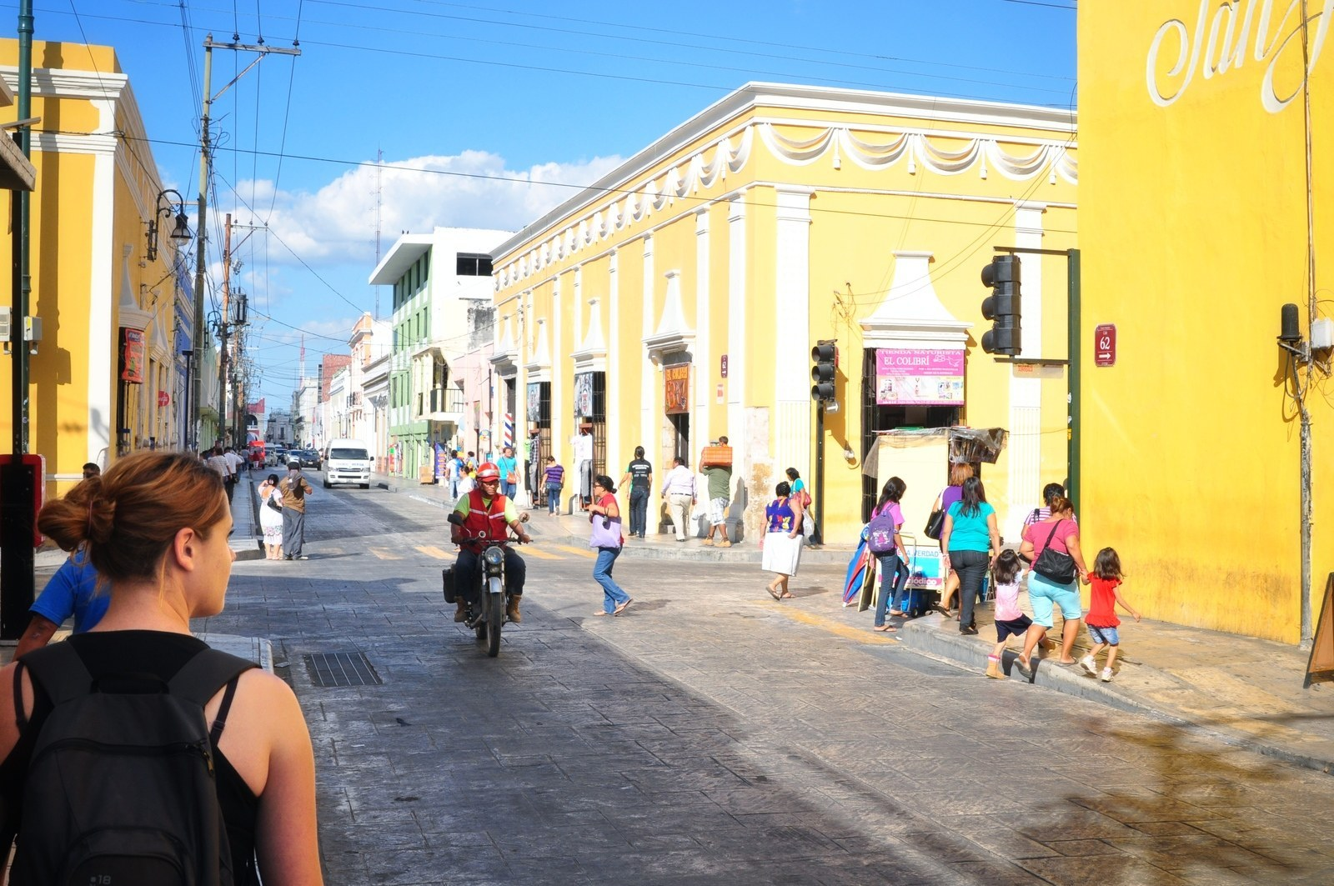
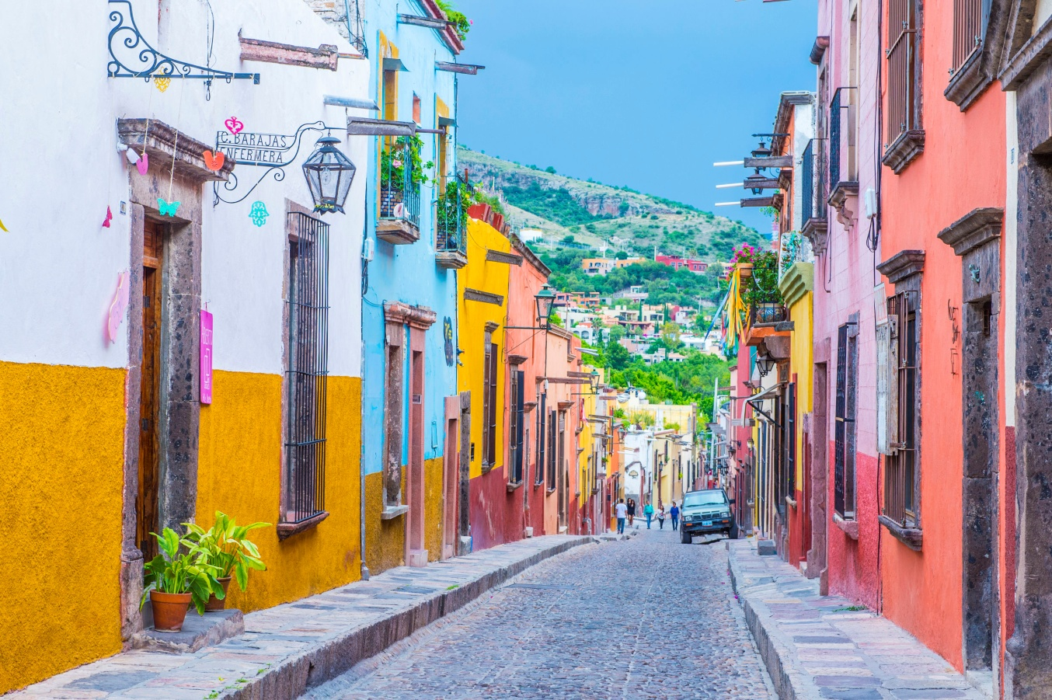
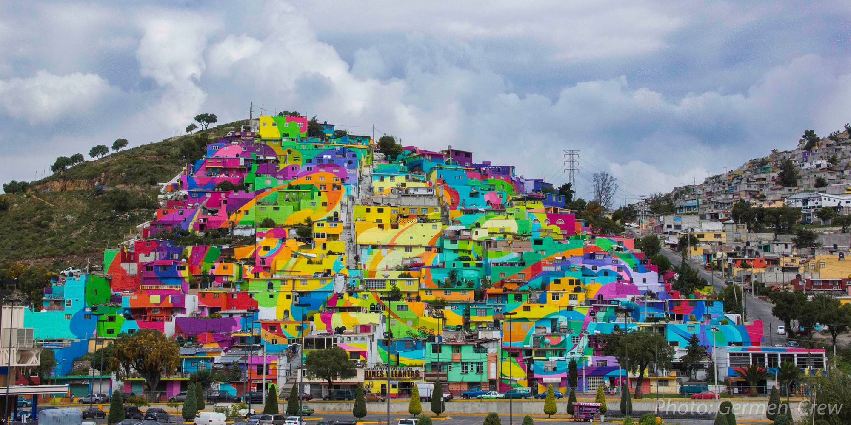
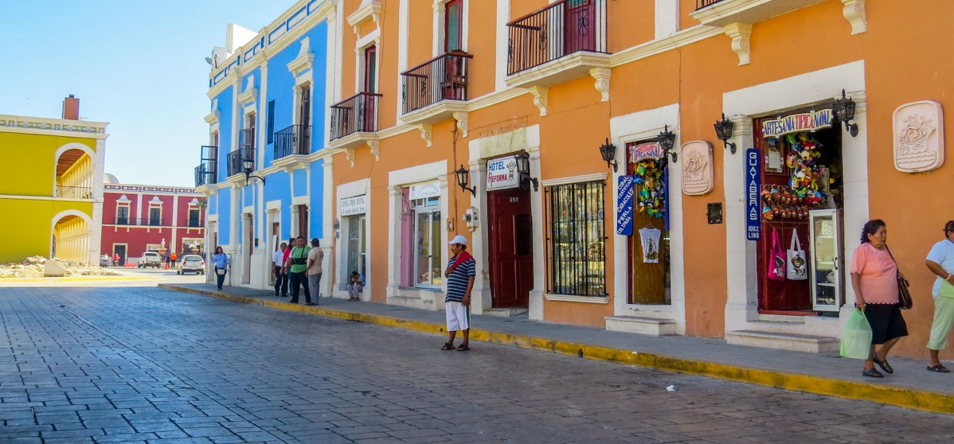
Notes:
En ville, les habitations sont très colorées.

Slide 8
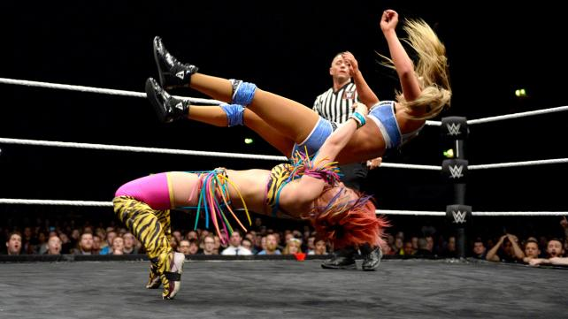
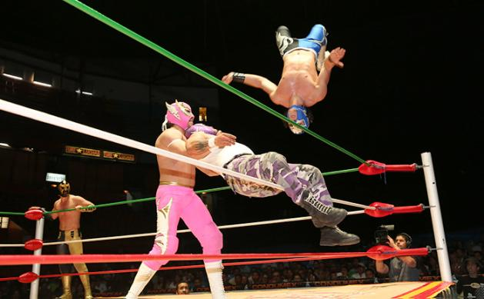
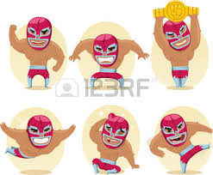
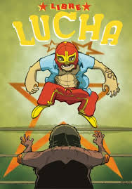
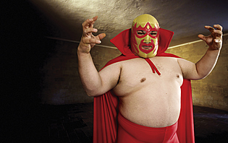
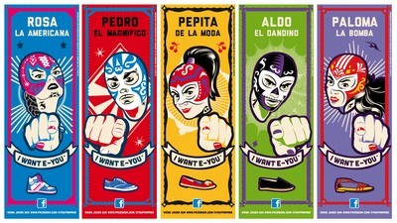
La lucha libre
Notes:
On peut aussi voir des spectacles de lucha libre (loutcha libré): du catch mexicain. Les participants sont appelés les luchadors. Ils portent toujours des masques. Les femmes participent aussi. Même si les spectacles sont impressionnants, cela reste du spectacle: l’affrontement n’est pas réel.

Slide 9
Quizz
Les animaux du Mexique

Slide 10
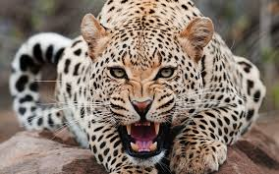
Le jaguar
Notes:
De nombreux animaux vivent au Mexique:

Slide 11
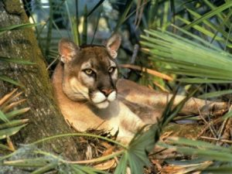
Le puma
Notes:
De nombreux animaux vivent au Mexique:

Slide 12
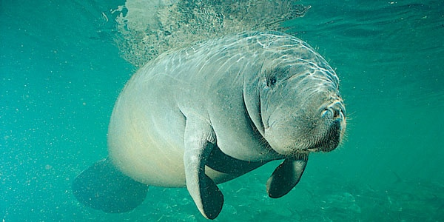
Le lamantin
Notes:
De nombreux animaux vivent au Mexique:

Slide 13
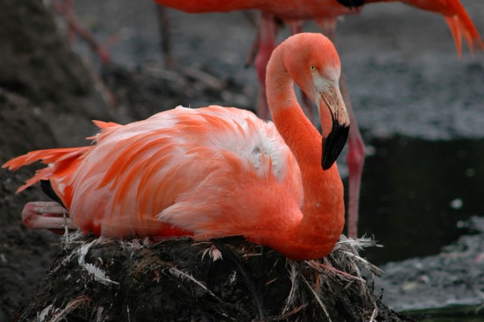
Le flamant rouge
Notes:
De nombreux animaux vivent au Mexique:

Slide 14
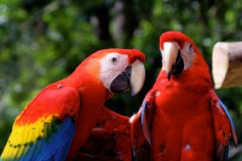
Le ara rouge ou ara Macao
Notes:
De nombreux animaux vivent au Mexique:

Slide 15
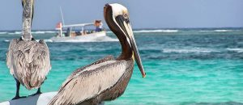
Le Pélican
Notes:
De nombreux animaux vivent au Mexique:

Slide 16
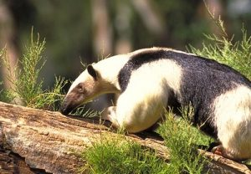
Le tamandua (tamanoir du Mexique)
Notes:
De nombreux animaux vivent au Mexique:

Slide 17
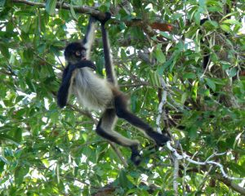
Le singe araignée
Notes:
De nombreux animaux vivent au Mexique:

Slide 18
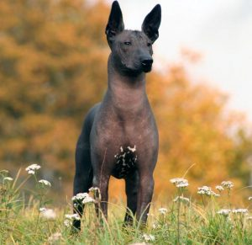
Le Xolo
Notes:
le xolo est connu comme étant le chien aztèque, et il existerait depuis plus de 2000 ans

Slide 19
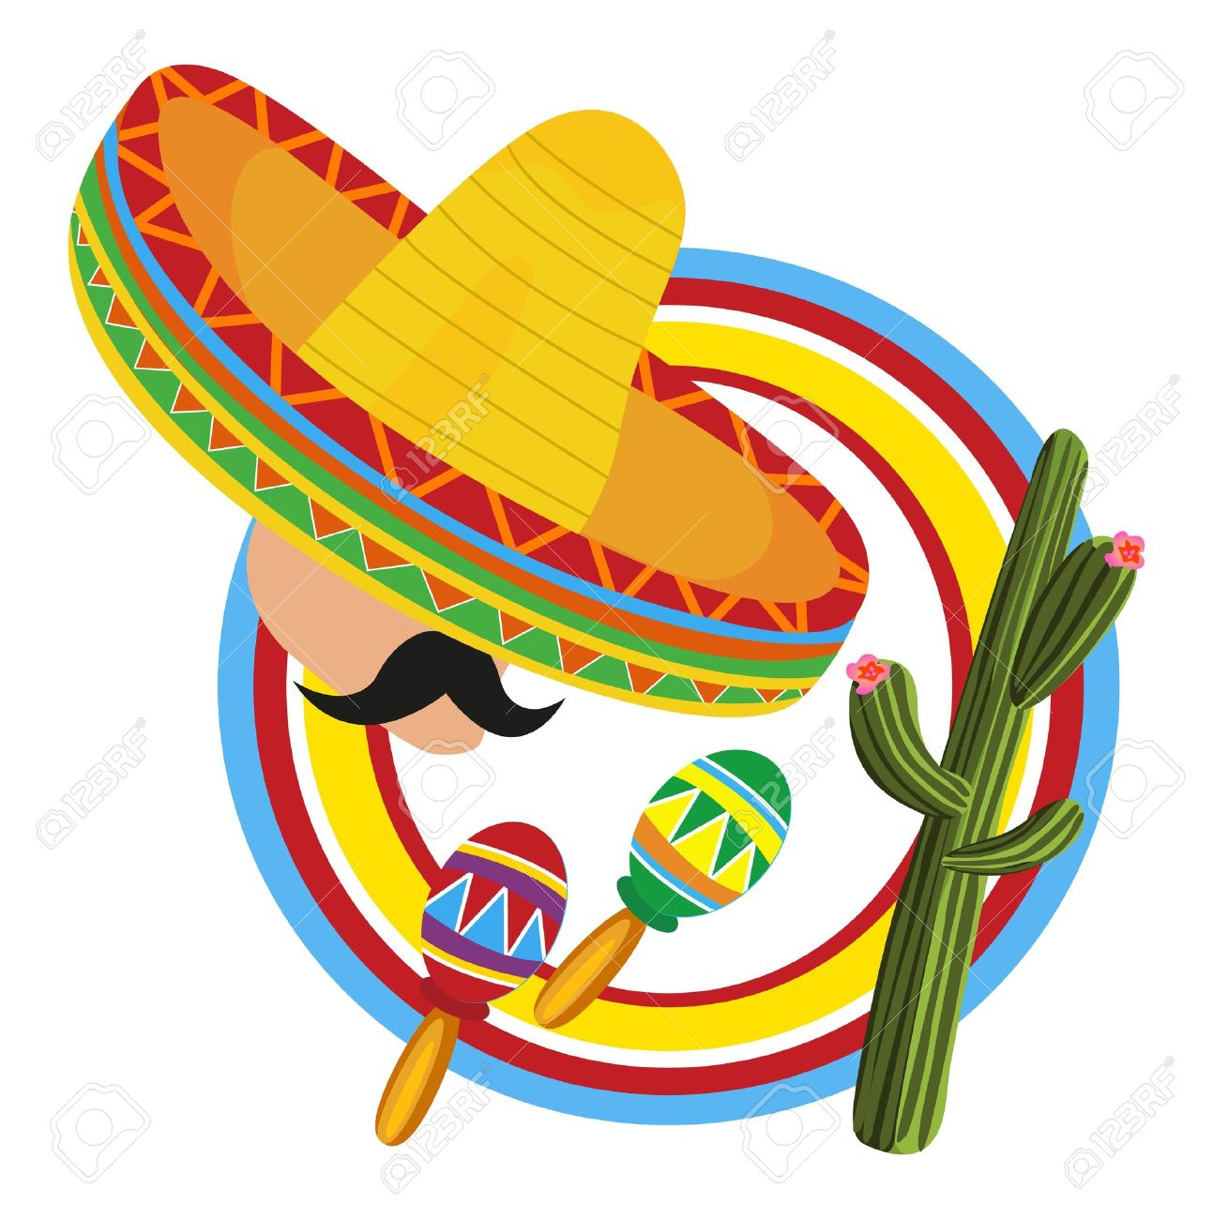
La population
123,8 millions d'habitants
Notes:
Les habitants sont les mexicains. Avant que les européens ne s’installent au Mexique, les Aztèques et les Mayas y vivaient. Les aztèques créèrent Mexico.

Slide 20
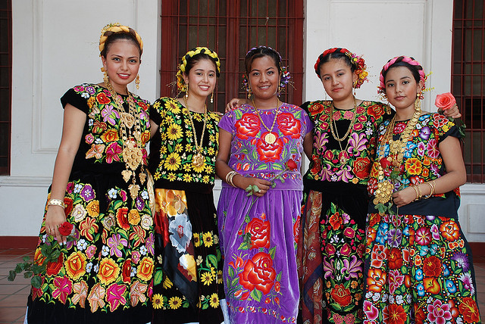
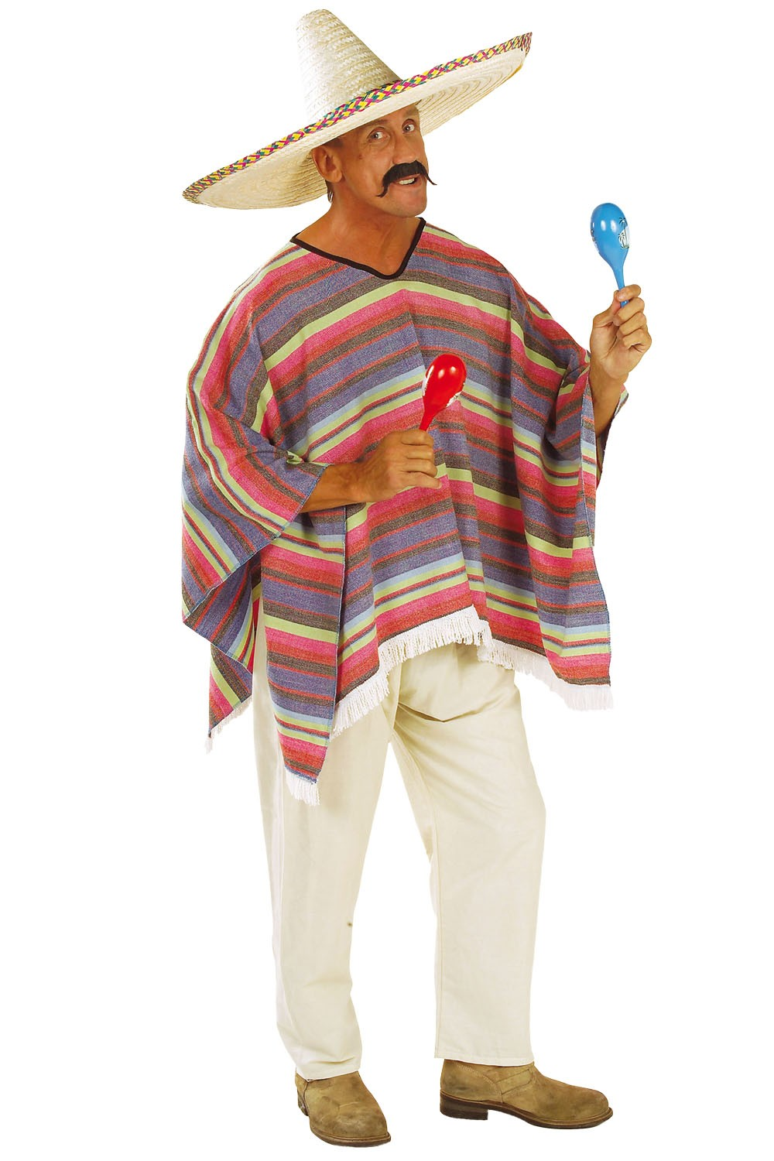
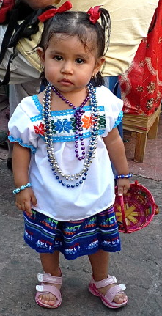
Notes:
Voici le costume traditionnel féminin (pour les femmes). Ils sont très colorés. Il est composé d’une blouse décorés avec des fleurs et d’une jupe. On décore aussi les cheveux.
Pour les hommes le costumes se compose d’un pantalon, d’un Poncho (pan’cho) coloré et d’un grand chapeau qui protège du soleil: le sombréro.
On peut voir ces costumes lors des fêtes.

Slide 21
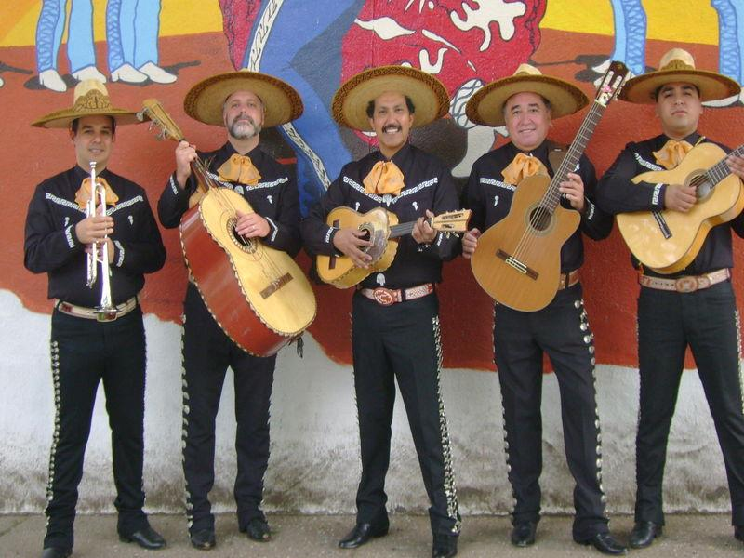
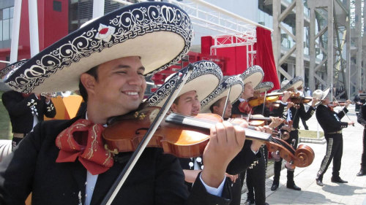
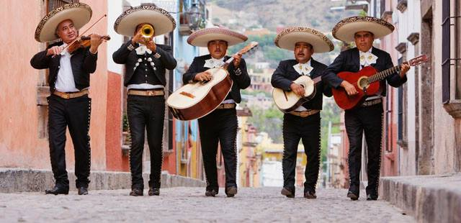
Notes:
Les mariachis les portent. Ce sont les musiciens mexicains.
Écoutons un peu de musique mexicaine.

Slide 22
MUSIQUE

Slide 23
Les origines
Notes:
Avant que les européens ne s’installent au Mexique, les Aztèques et les Mayas y vivaient. Les aztèques créèrent le ville de Mexico.

Slide 24
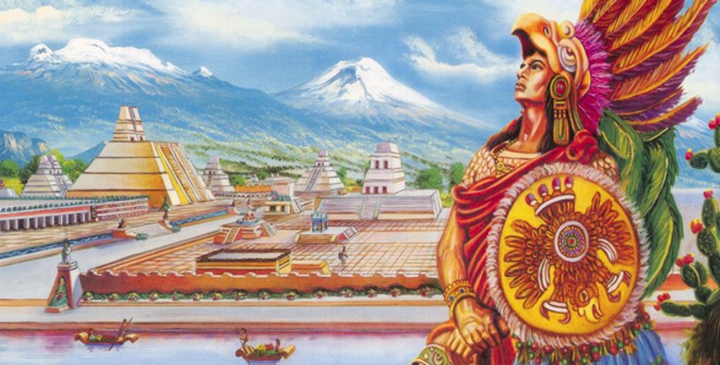
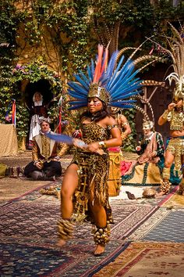
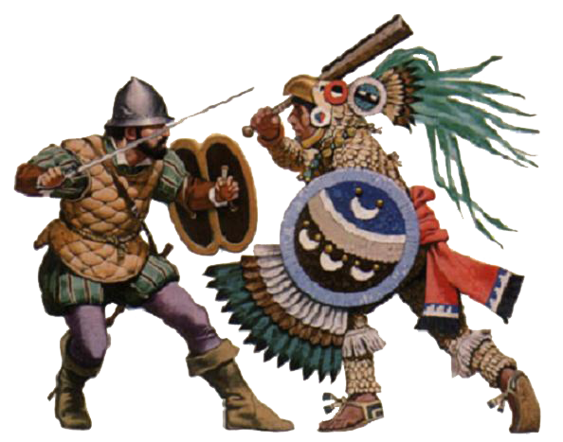
Notes:
Les Aztèques étaient un peuple amérindien. Leur empire dura de 1 350 à 1 520, jusqu’à l’arrivée des espagnols.

Slide 25
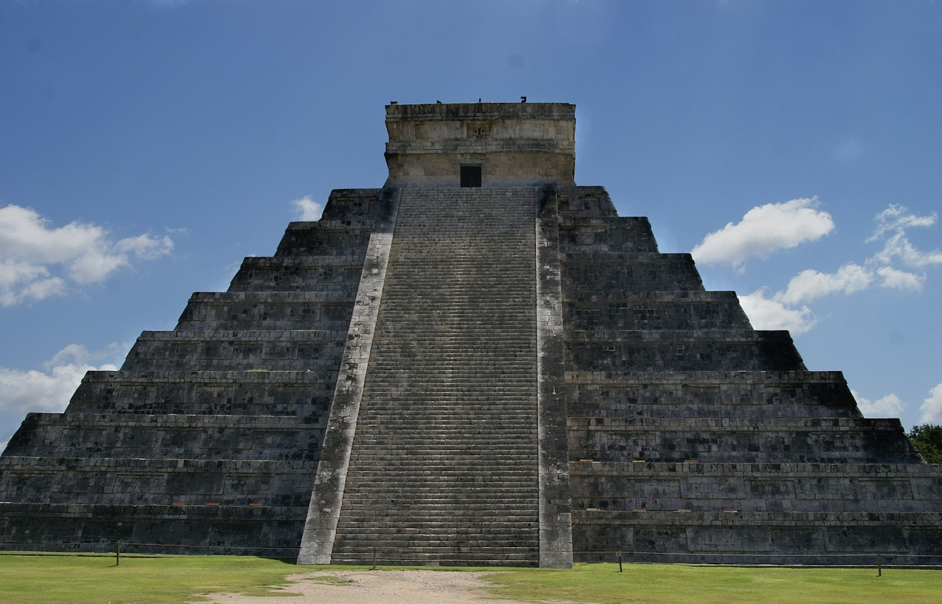
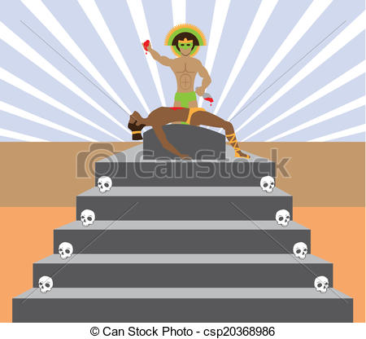
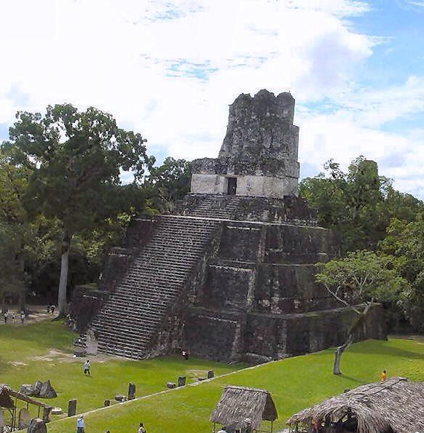
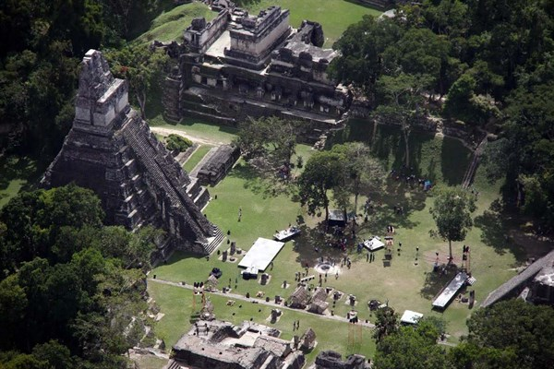
Notes:
Les Aztèques avaient plusieurs dieux. Pour plaire à leurs dieux, les Aztèques construisaient de grands temples où ils faisaient des sacrifices d'animaux et d'humains. On sacrifiait souvent des ennemis capturés lors des guerres.

Slide 26
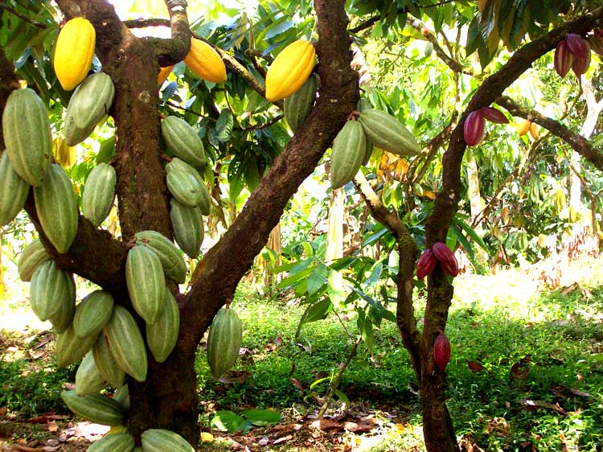
Cacaoyers
Notes:
Les aztèques et les mayas furent les premiers à utiliser les fèves de cacao. Le cacao sert à fabriquer le chocolat.
Le cacao pousse sur les cacaoyers.

Slide 27
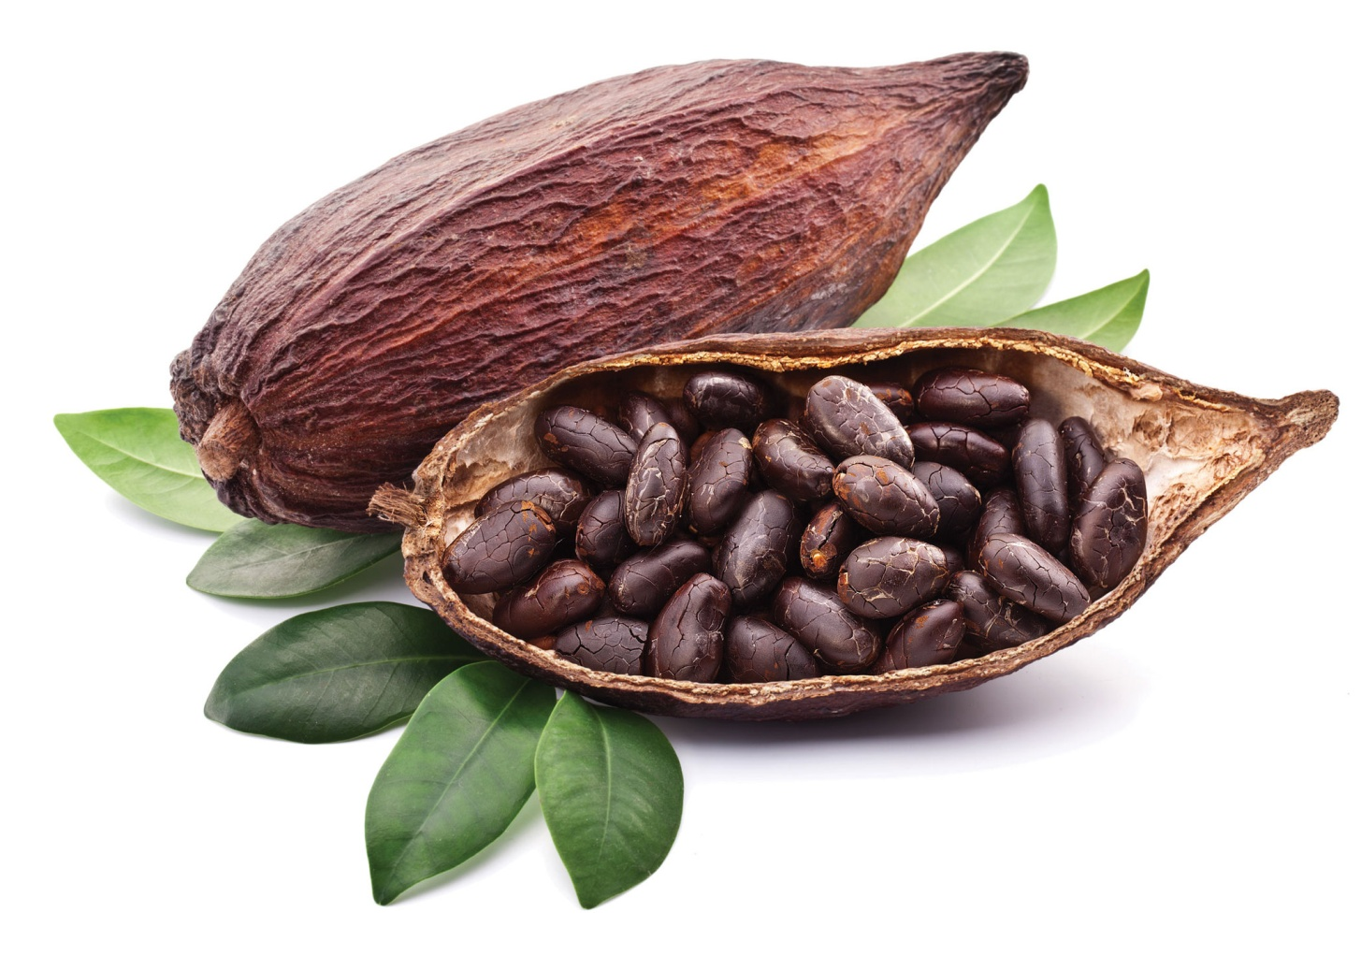
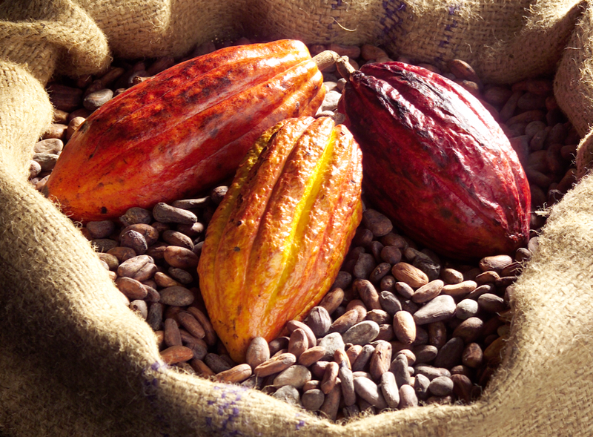
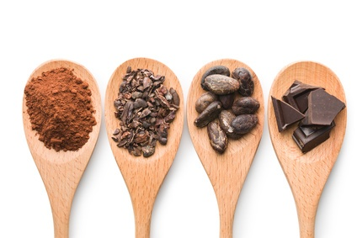
Notes:
Les fruits se composent de grosses graines marron dans des cabosses.

Slide 28
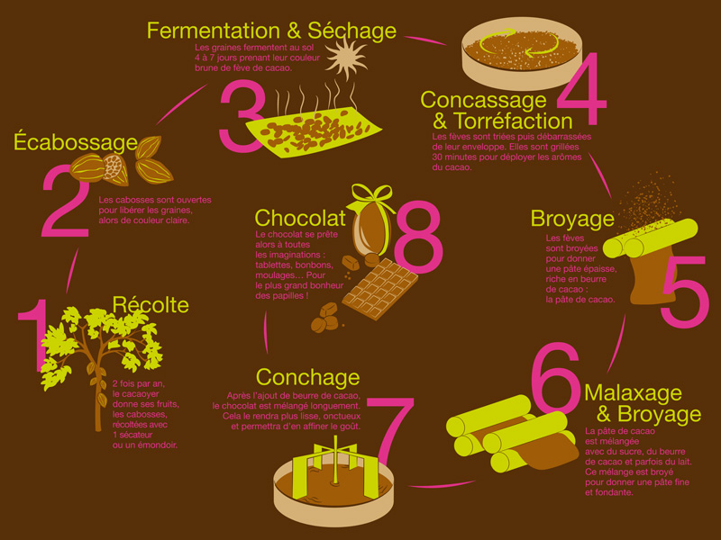
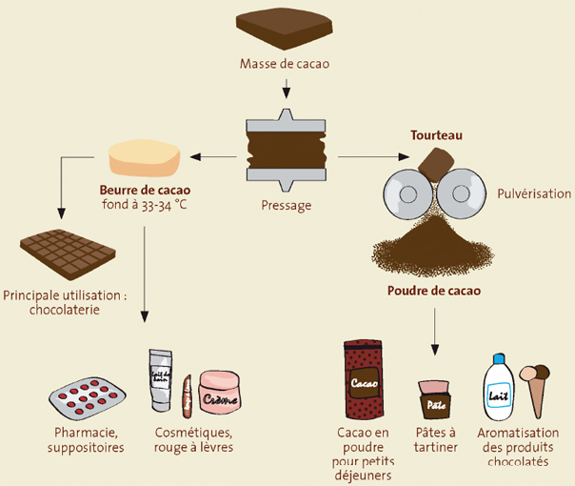
Notes:
Les graines sont extraites des cabosses puis séchées au soleil. Ensuite on les chauffe pour extraire l’arôme puis on les broie. On obtient de la pâte de cacao. On peut ensuite ajouter du lait ou du sucre selon les gouts pour en faire du chocolat. La cacao est très amer. Le chocolat blanc ne contient que le beurre de cacao.

Slide 29
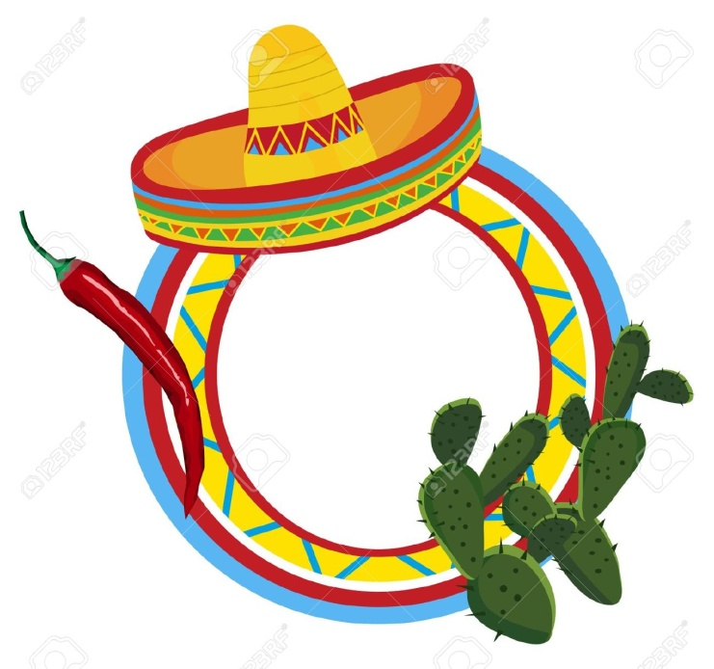
L’alimentation
Notes:
La base traditionnelle de la cuisine mexicaine est le maïs, ainsi que le haricot, l'avocat , la tomate, les fèves de cacao et la vanille, ou le piment.

Slide 30
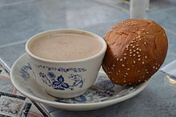
Notes:
Le chocolat chaud et le pan dulce (pa’n doutlché) sont deux éléments essentiels du petit-déjeuner mexicain.

Slide 31
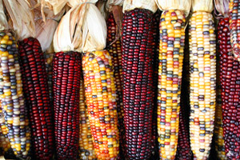
Notes:
Avec le maïs on fabrique des tortillas: c’est une sorte de crêpe que l’on peut garnir selon les gout avec de la viande, des légumes ou du fromage. Elles se mangent chaudes ou froides.

Slide 32
Notes:
La cuisine mexicaine est très relevée: il y a souvent du piment. On trouve aussi de nombreux fruits.

Slide 33
Notes:
Avec l’avocat on fabrique le guacamole. On ajoute du piment, des tomates et de la coriandre.

Slide 34
papaye
Goyave
Notes:
On peut aussi déguster de l’ananas, des bananes, des pastèques, des melons, des goyaves, des papaye, des mangues…

Slide 35
Notes:
Les mexicains ne boivent pas d’eau de robinet car elle n’est pas potable. Ils boivent souvent des jus de fruits mélangés à de l’eau en bouteille. La tequila est un alcool fort du Mexique découvert par le aztèques. Il est produit à partir d’une plante: l’agave tequilana. La piña colada est un cocktail à base de rhum, de jus d'ananas et de crème de coco.

